Slide 1
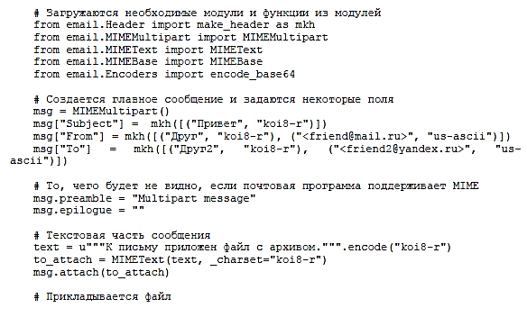
Формирование сообщения
Часто возникает ситуация, когда нужно сформировать сообщение с вложенным файлом. В следующем примере строится сообщение с текстом и вложением. В качестве класса для порождения сообщения можно использовать не только Message из модуля email.Message, но и MIMEMultipart из email.MIMEMultipart (для сообщений из нескольких частей), MIMEImage (для сообщения с графическим изображением), MIMEAudio (для аудиофайлов), MIMEText (для текстовых частей):

Slide 2
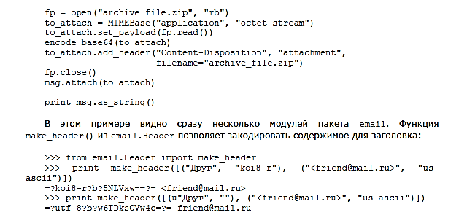

Slide 3
Функция email.Encoders.encode_base64() воздействует на переданное ей сообщение и кодирует тело с помощью base64. Другие варианты: encode_quopri() - кодировать quoted printable, encode_7or8bit() - оставить семь или восемь бит. Эти функции добавляют необходимые поля.
Аргументы конструкторов классов из MIME-модулей пакета email: class MIMEBase(_maintype, _subtype, **_params)
Базовый класс для всех использующих MIME сообщений (подклассов Message ). Тип содержимого задается через _maintype и _subtype.
class MIMENonMultipart()
Подкласс для MIMEBase, в котором запрещен метод attach(), отчего он гарантированно состоит из одной части.
class MIMEMultipart([_subtype[, boundary[, _subparts[, _params]]]])
Подкласс для MIMEBase, который является базовым для MIME-сообщений из нескольких частей. Главный тип multipart, подтип указывается с помощью _subtype.
class MIMEAudio(_audiodata[, _subtype[, _encoder[, **_params]]])
Подкласс MIMENonMultipart. Используется для создания MIME-сообщений, содержащих аудио данные. Главный тип - audio, подтип указывается с помощью
_subtype. Данные задаются параметром _audiodata.
class MIMEImage(_imagedata[, _subtype[, _encoder[, **_params]]])
Подкласс MIMENonMultipart. Используется для создания MIME-сообщений с графическим изображением. Главный тип - image, подтип указывается с помощью
_subtype. Данные задаются параметром _imagedata.
class MIMEMessage(_msg[, _subtype])
Подкласс MIMENonMultipart для класса MIMENonMultipart используется для создания MIME-объектов с главным типом message. Параметр _msg применяется в качестве тела и должен являться экземпляром класса Message или его потомков. Подтип задается с помощью _subtype, по умолчанию 'rfc822'.

Slide 4
class MIMEText(_text[, _subtype[, _charset]])
Подкласс MIMENonMultipart. Используется для создания MIME-сообщений текстового типа. Главный тип - text, подтип указывается с помощью _subtype. Данные задаются параметром _text. Посредством _charset можно указать кодировку (по умолчанию 'us-ascii' ).

Slide 5
